Slide 1
지역별 범죄유형 및 범죄율
빅데이터 처리
인하공업전문대학
성명: 강은규

Slide 2
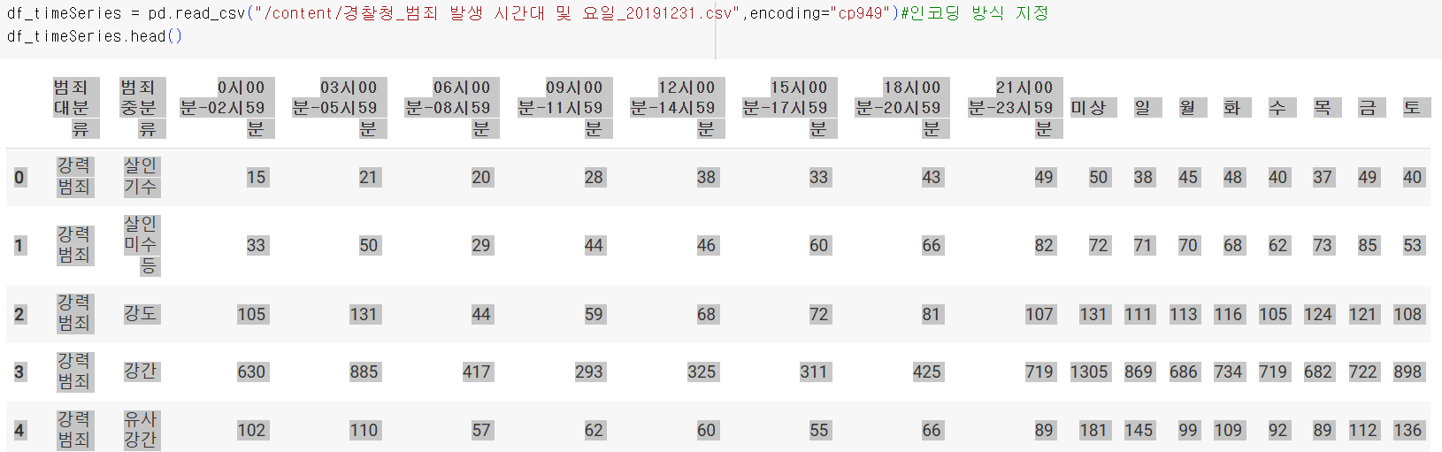
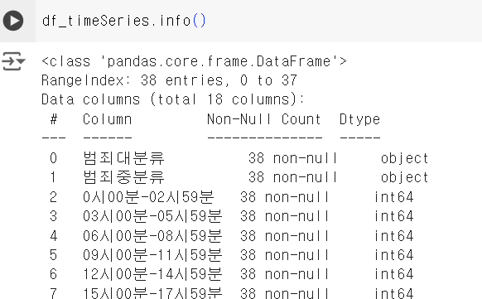
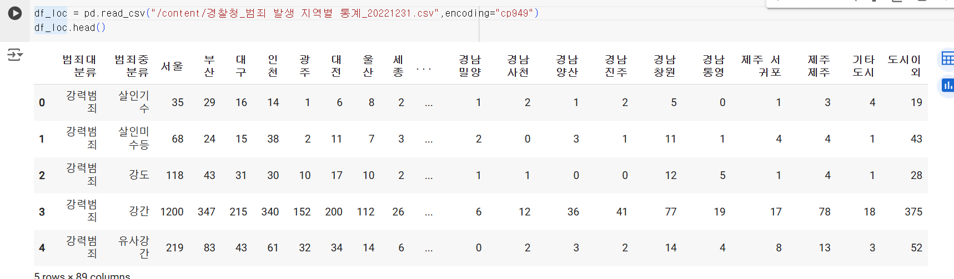
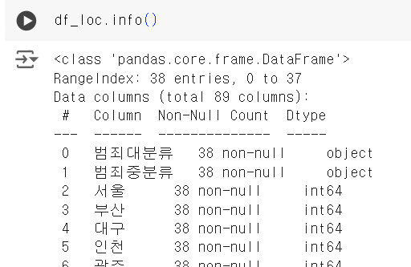
데이터 전처리
데이터 확인
Pandas에서 제공하는 head, info를 이용하여 각 열의 이름을 확인
시간대별 정보는 18개의 열, 지역별 정보는 89개의 열이 존재함을 알아냄
시간대별 정보는 TimeStamp가 찍힌 시계열 데이터가 아닌 각 시간대별 범죄 발생률임
공통된 정보인 범죄대분류, 범죄중분류 열을 이용해 병합 하는 것이 용이하다고 판단.

Slide 3
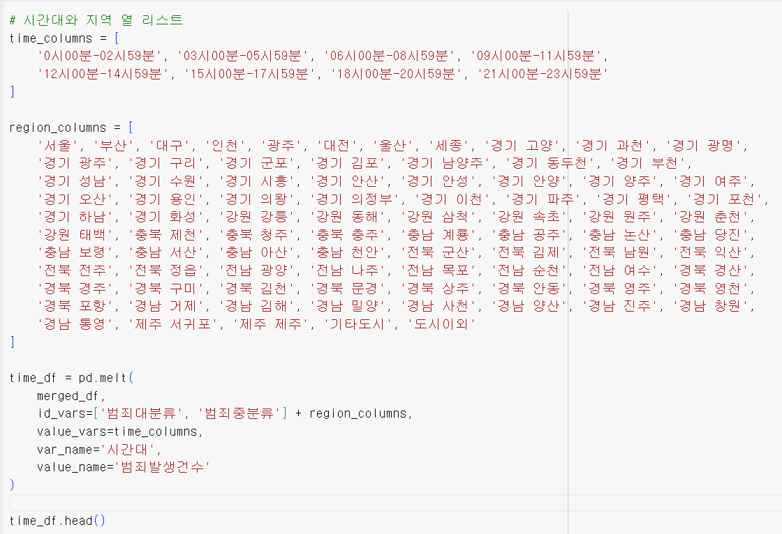
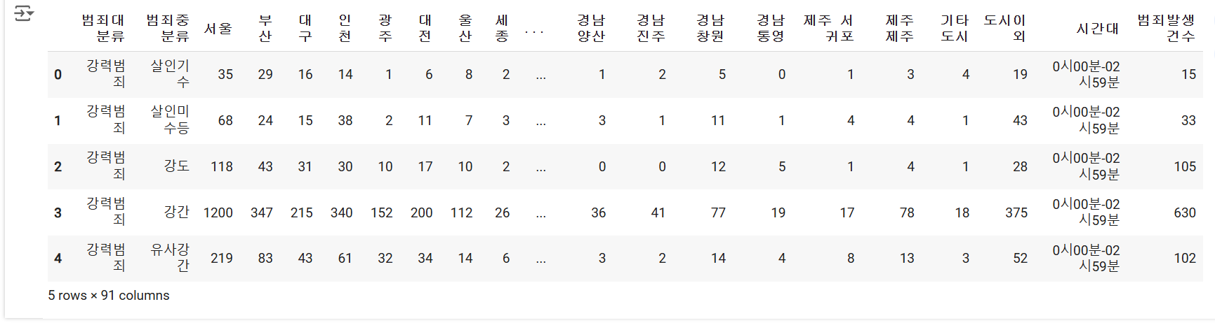
데이터 전처리
데이터 병합
각 csv를 범죄대분류, 범죄중분류를 기준으로 병합
시간대별, 지역별 정보를 동시에 담을 수 있게 데이터 변환

Slide 4
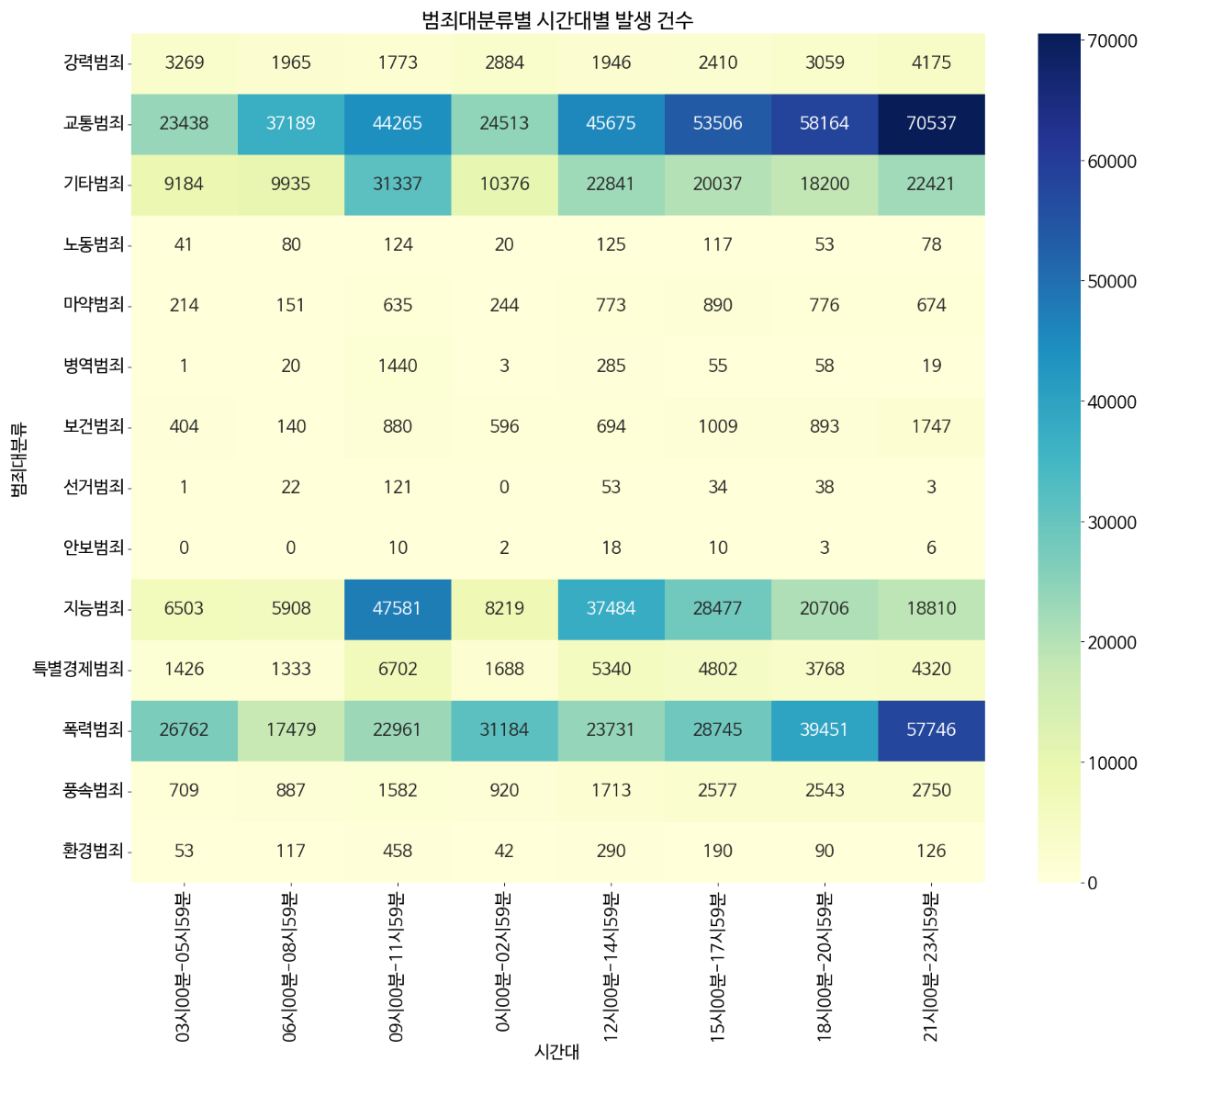
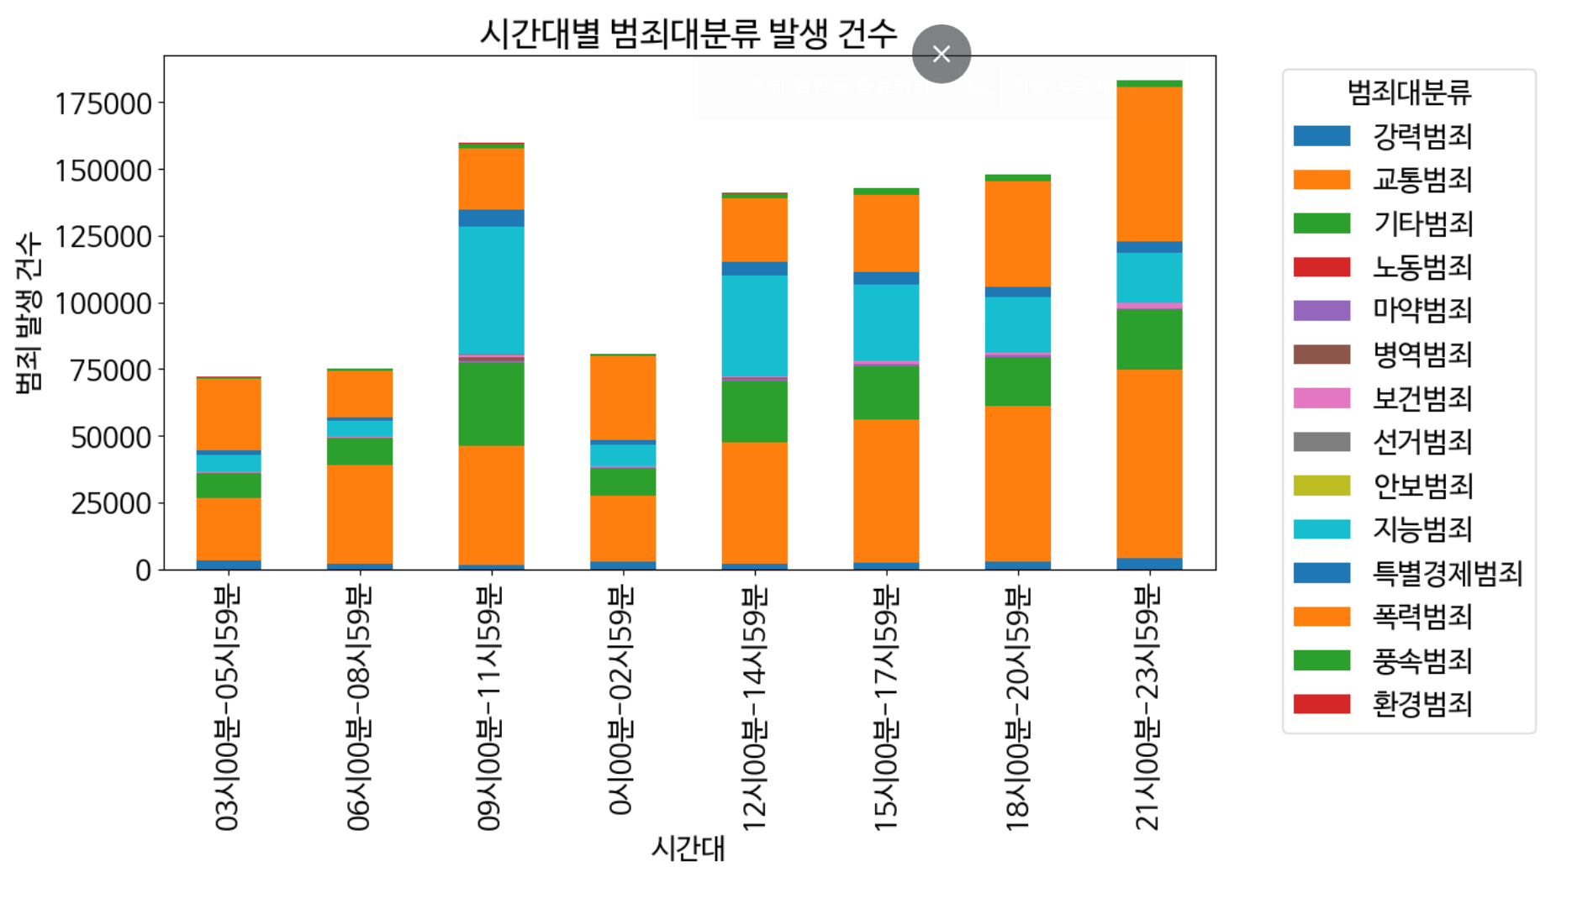
데이터 시각화
시간대별 시각화
병합한 csv파일을 히트맵과 바 차트를 사용해 어떤 범죄가 어느시간에 많은지 확인
시간대 확인결과 21시~00시가 가장 많은 범죄가 일어나는 것을 확인, 또한 교통 및 폭력 범죄가 많이 일 어 나는 것도 확인 할 수 있었음

Slide 5
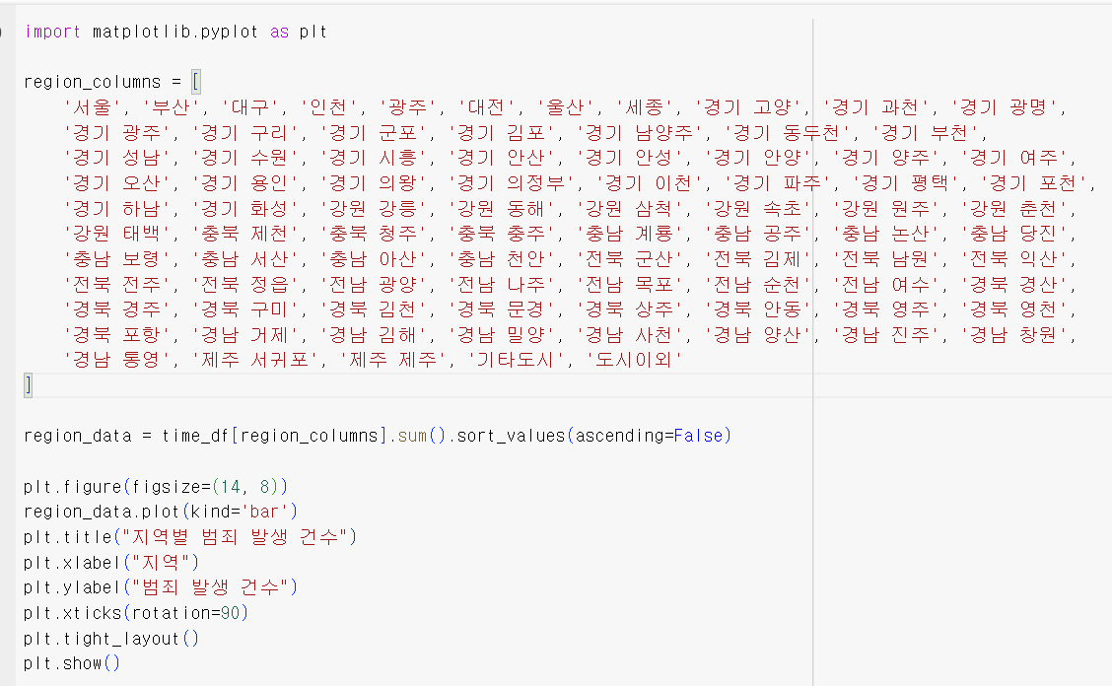
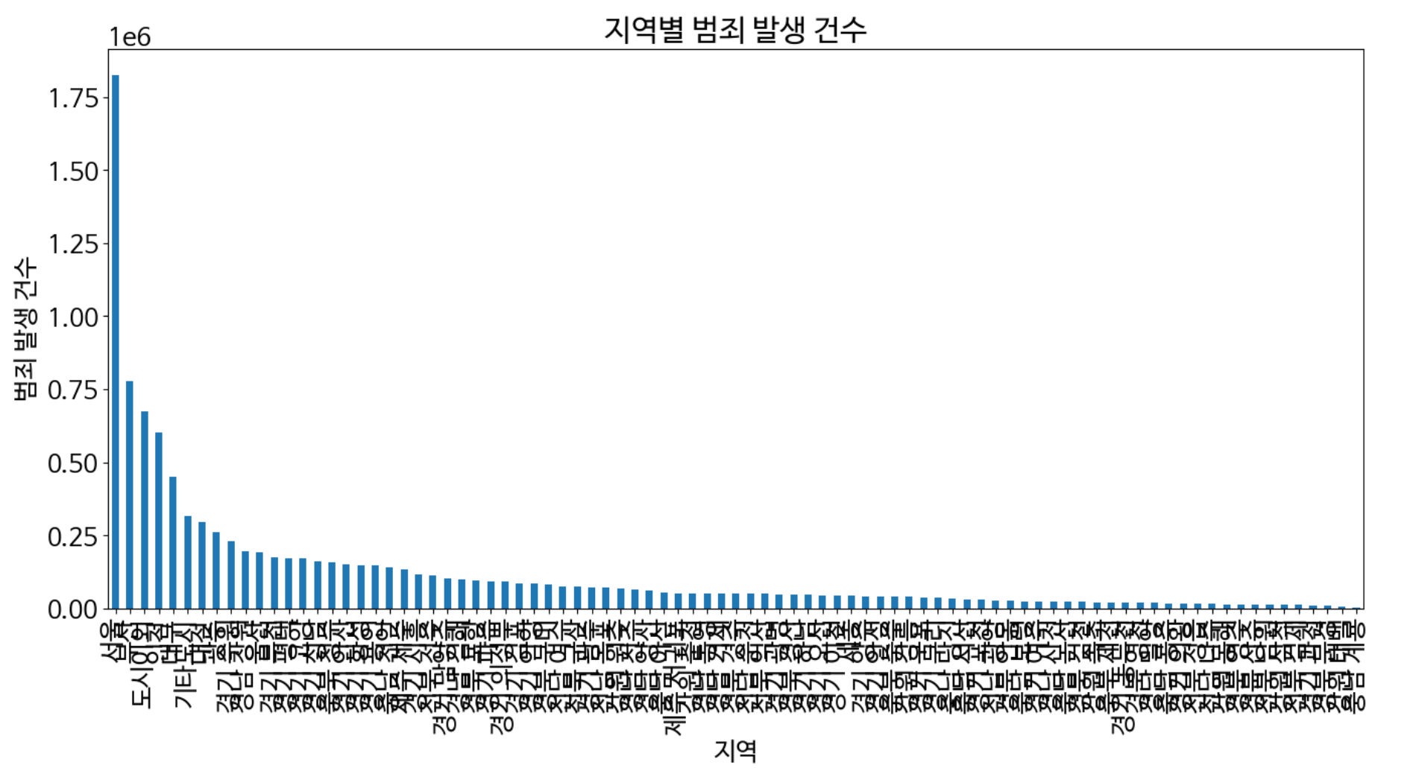
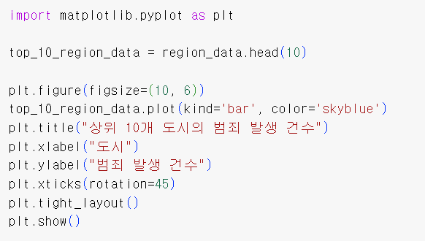
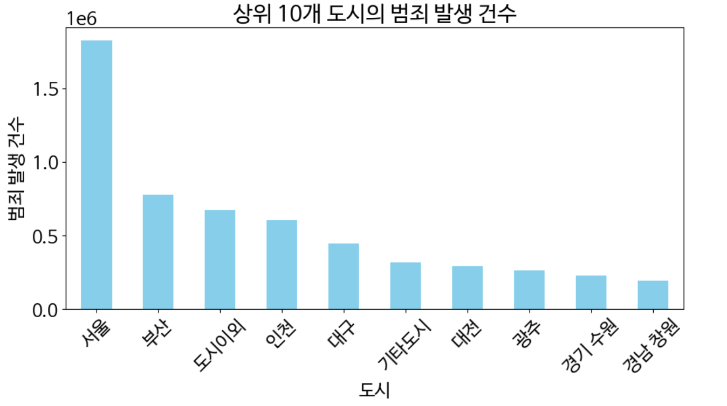
데이터 시각화
지역별 시각화
바 차트를 사용해 지역별 범죄 현황 확인
모든 지역을 대상으로 할 경우 확인이 힘듦 > 상위10개의 지역을 확인
확인 결과 인천은 서울, 부산 다음으로 가장 많은 범죄가 일어나는 것을 확인

Slide 6
차후 계획
1.시각화의 고도화
-folium 라이브러리를 사용하여 지도에 시각화 예정
-예상 어려움 : 도시 각각의 위도와 경도를 조사하는 작업
2.분석
-시각화 정보를 토대로 분석을 진행 (현재 분석 결과 서울은 고담시티이다. 다만 인구수를 배제했기 때문에 이를
고려한다면 인구수당 범죄 가능성은 낮을 수 있음)
-위치, 시간대별, 범죄 유형 정보를 전달 후 범죄 가능성예측

